Slide 1


Desarrollo Front-End HTML

Slide 2
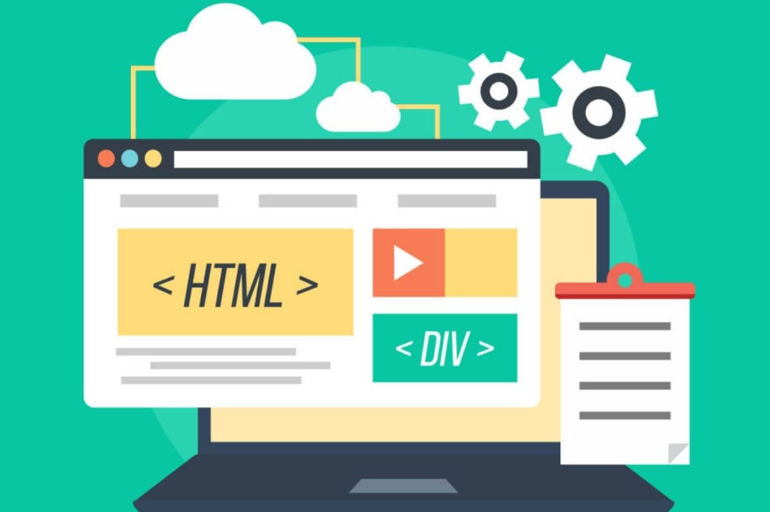


¿Qué es HTML?
HTML siglas en inglés de HyperText Markup Language (‘lenguaje de marcado de hipertexto’), hace referencia al lenguaje de marcado para la elaboración de paginas web.
Es conjunto de etiquetas que sirven para definir el texto y otros elementos que contiene una página web, como imágenes, listas, vídeos, etc.

Slide 3
Editores de texto para HTML
Un editor HTML es un software para editar y crear código HTMLL que se utiliza para sitios web u otros documentos web, los editores HTML suelen formar parte de un entorno de desarrollo integrado.
Editor de texto sin formato: Este tipo de editor suele ser muy sencillo, dos ejemplos son Notepad y Bloc de Notas.
Editor de texto con ventanas: Es una versión mas sofisticada, en una ventana se crea el código HTML y en otra se obtiene una previsualización del documento generado.
Editor WYSIWYG : Su nombre es un acrónimo de What You See Is What You Get, en estos editores se van colocando los elementos sobre una vista previa de la página y el programa se encarga de generar el documento con el código.

Slide 4

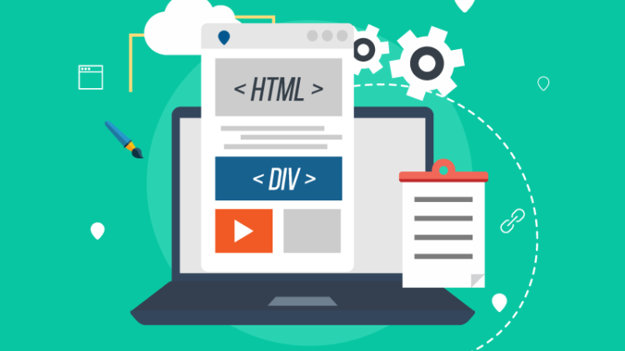





Etiquetas en HTML

Slide 5
Los elementos de HTML suelen dividirse en tres partes, esta combinación de las tres partes genera un elemento HTML.
Etiqueta de apertura: Se utiliza para indicar dónde empieza un elemento. Está envuelta en corchete de apertura y cierre. Por ejemplo puedes usar la etiqueta de inicio <p> para crear un párrafo.
Etiqueta de cierre: Es lo mismo que la etiqueta de apertura pero con una barra inclinada delante del nombre del elemento. Es decir, </p> para finalizar un párrafo.
Contenido: El contenido es el resultado que ve se presenta en la pagina web.

Slide 6
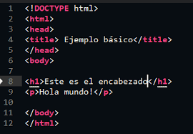
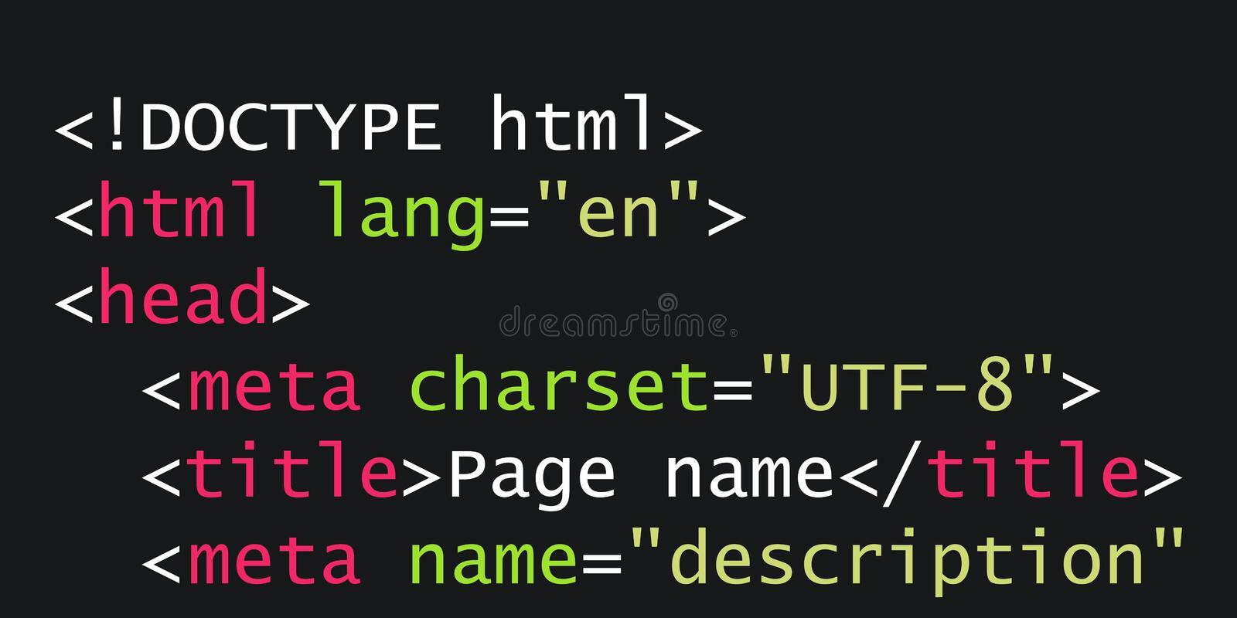
Etiquetas básicas en HTML
Etiqueta <body> </body> : Indica la parte del cuerpo del contenido de un documento HTML. Es una etiqueta esencial para cualquier documento ya que indica donde empieza el contenido visible del documento.
Etiqueta <head></head> : Indica la parte superior del documento HTML, es donde podremos indicar los metadatos: título del documento, hojas de estilos, javaScript, y agregar CSS.
Etiqueta <a></a> : Es una etiqueta que nos ayuda a poder crear un enlace a una página web. El atributo principal de la etiqueta HTML es href, donde pondremos el enlace al que queremos conectar

Slide 7
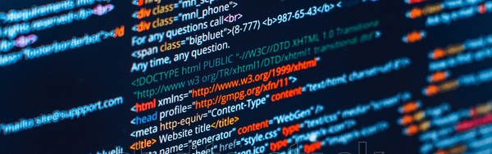
Otras etiquetas básicas…
<strong> </strong> para colocar el texto en negrita.
<br> </br> utilizado para realizar saltos de línea.
<H1></H6> para títulos dentro del contenido
<img> </img> para añadir imágenes al documento.
<li> </li> Utilizado para colocar elementos dentro de una lista.
<p> </p> Para poder colocar párrafos.
<span> Para colocar un estilo en alguna parte especifica.

Slide 8
Gracias.

